Slide 1

Chatbot Clarita Cuentas: Participación ciudadana en la transparencia presupuestal
Anthony Smith Victoria Godinez
www.glocalevalweek.org
presupuestoabierto.guanajuato.gob.mx

Slide 2
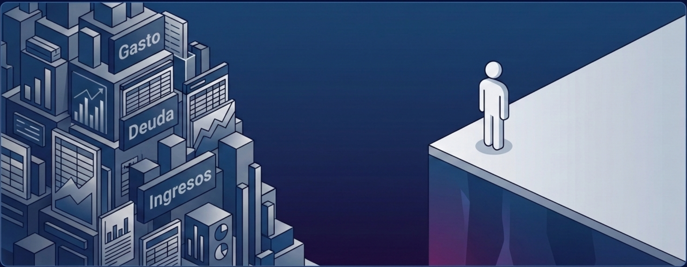
La Brecha del Tecnicismo
www.glocalevalweek.org

Slide 3
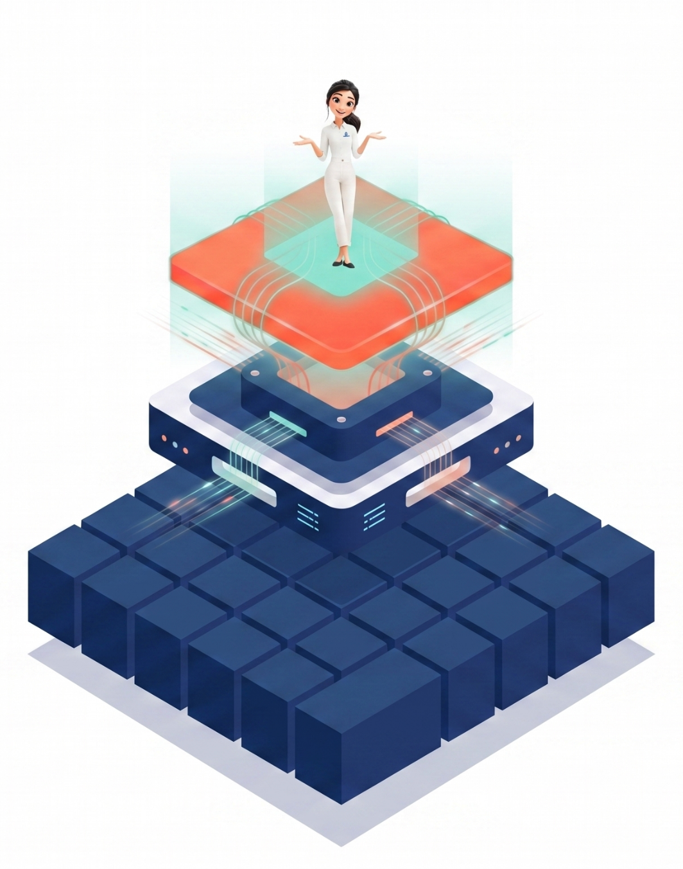
Clarita Cuentas
#RallyUniversitario
Blog Presupuestal
Buzón de comentarios
Presupuesto de la Gente
Datos abiertos estandarizados
OFDP
Portal de Presupuesto Abierto
Transparencia 360°
www.glocalevalweek.org

Slide 4
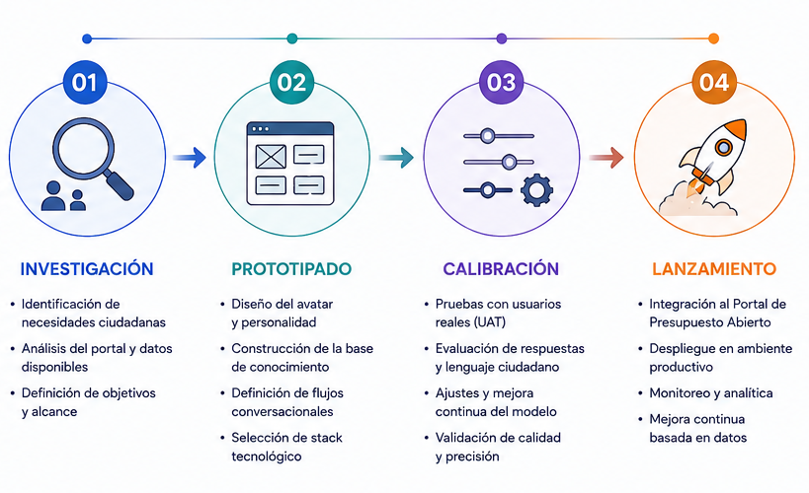
Ruta Crítica
www.glocalevalweek.org

Slide 5
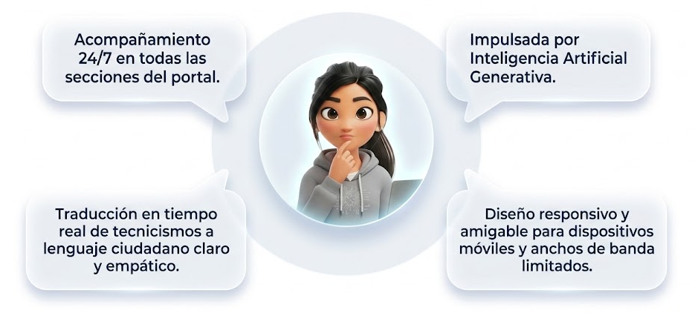
Conoce a Clarita Cuentas
www.glocalevalweek.org

Slide 6
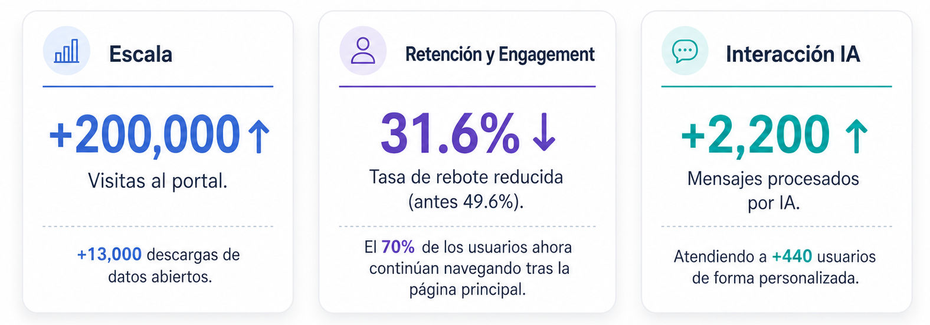
Resultados
Corte a abril, 2026
www.glocalevalweek.org

Slide 7
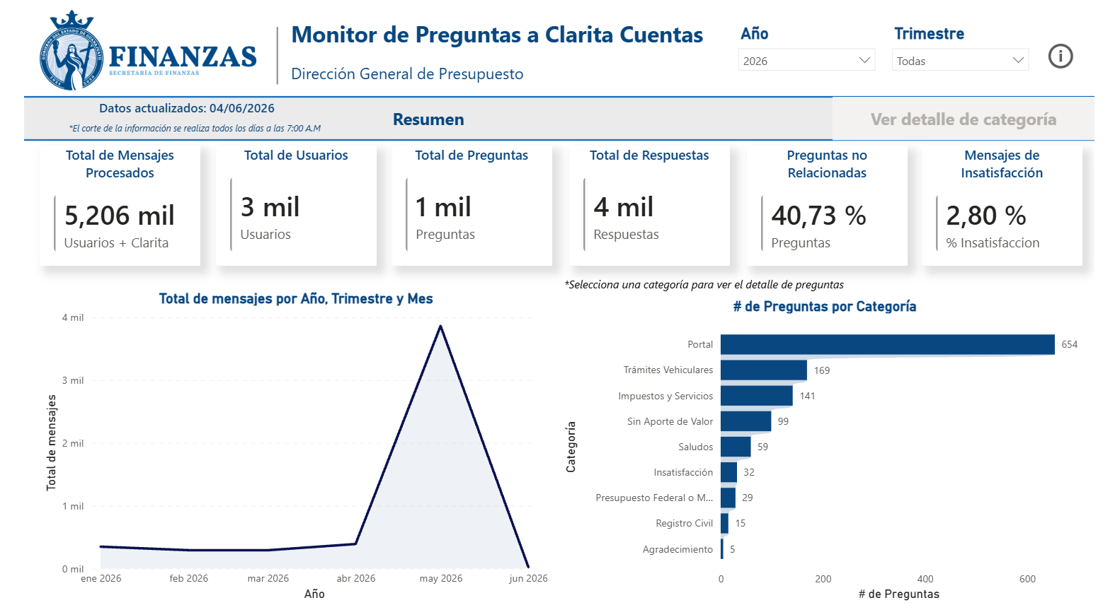

Slide 8
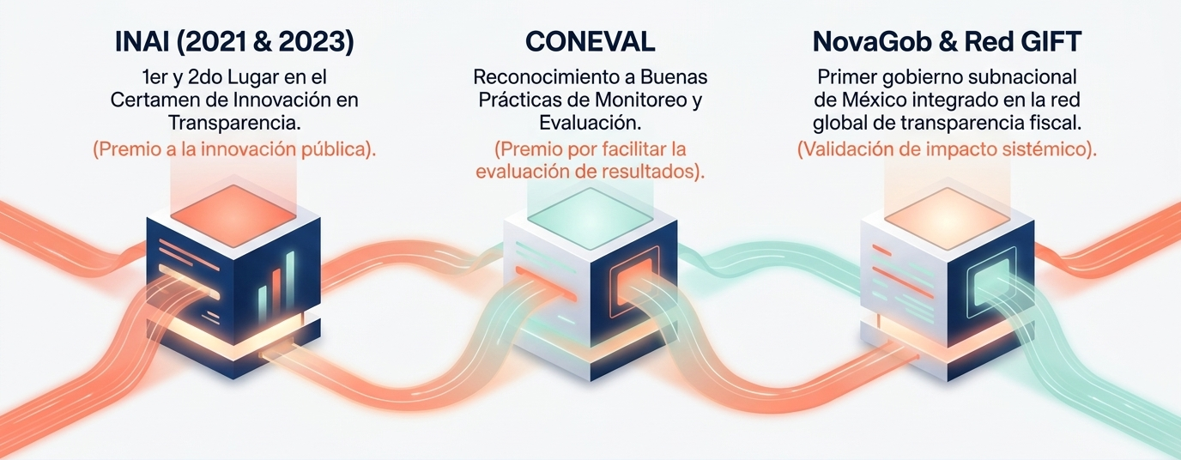
Reconocimiento externo
www.glocalevalweek.org

Slide 9
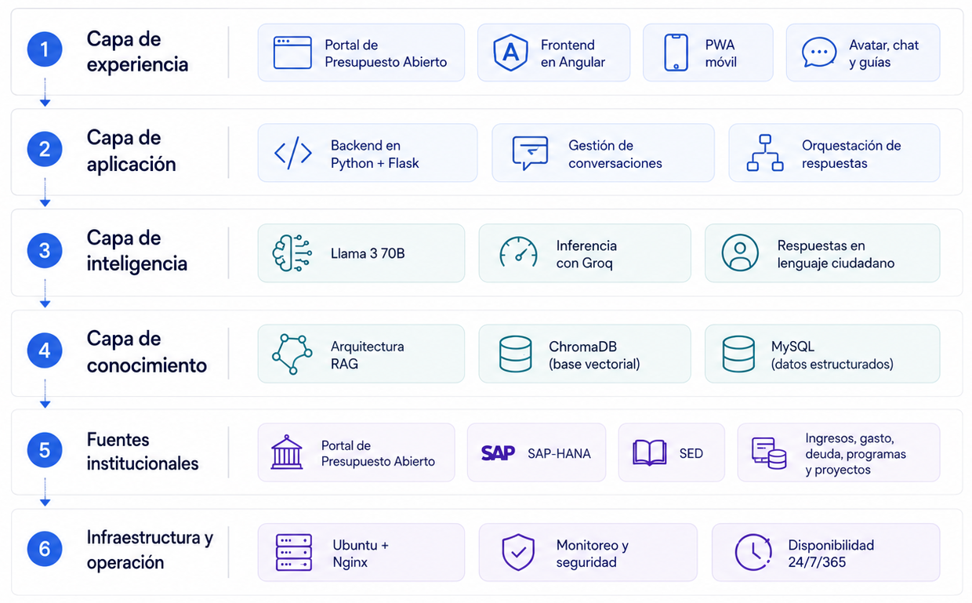
El "Cerebro" de Clarita
www.glocalevalweek.org

Slide 10
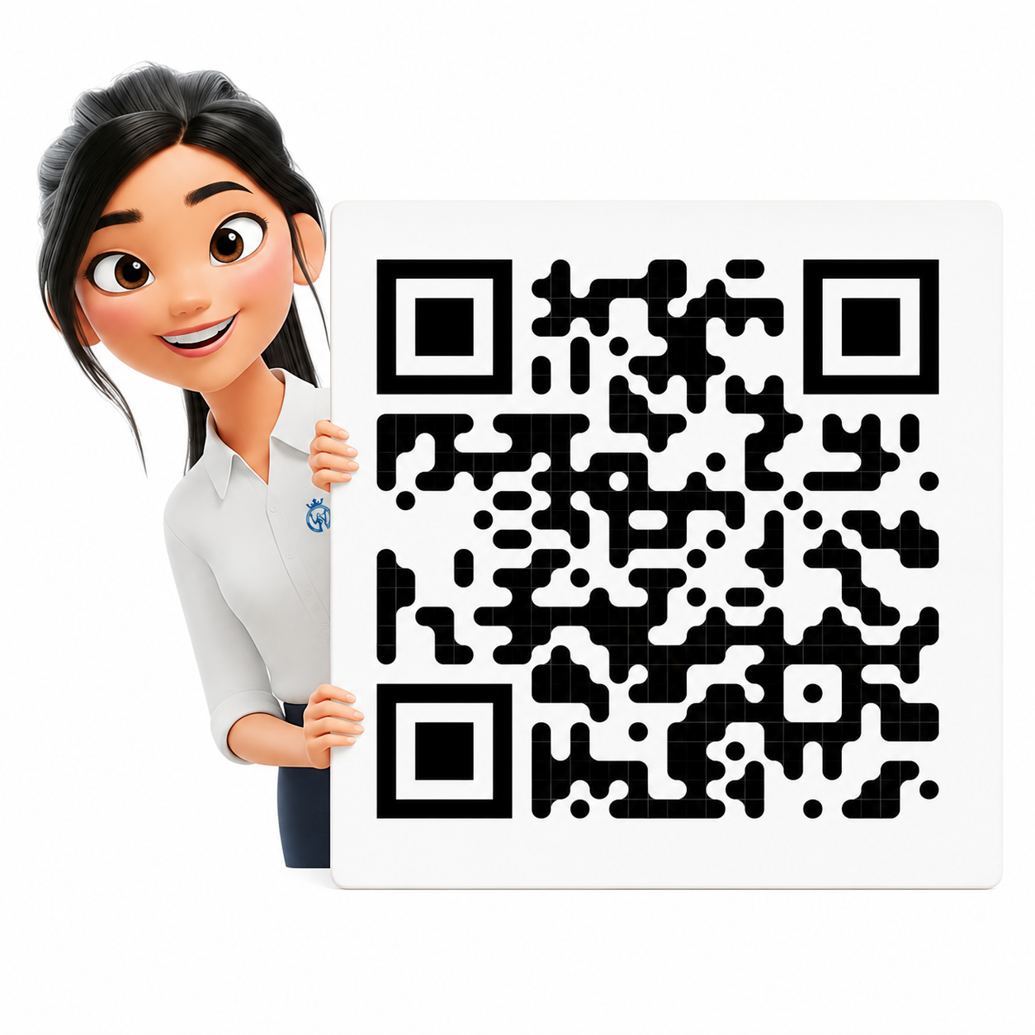
Chatea con Clarita
presupuestoabierto.guanajuato.gob.mx
www.glocalevalweek.org

Slide 11

global
evaluation
initiative
¡Gracias!
www.glocalevalweek.org

